Slide 1


Slide 2
SOMMAIRE
Semestre 1
Évolution de la maquette
Démonstration du projet
Explication des technologies
Calculateur
Analyse des données
Contraintes et gestion

Slide 3
Semestre 1

Slide 4
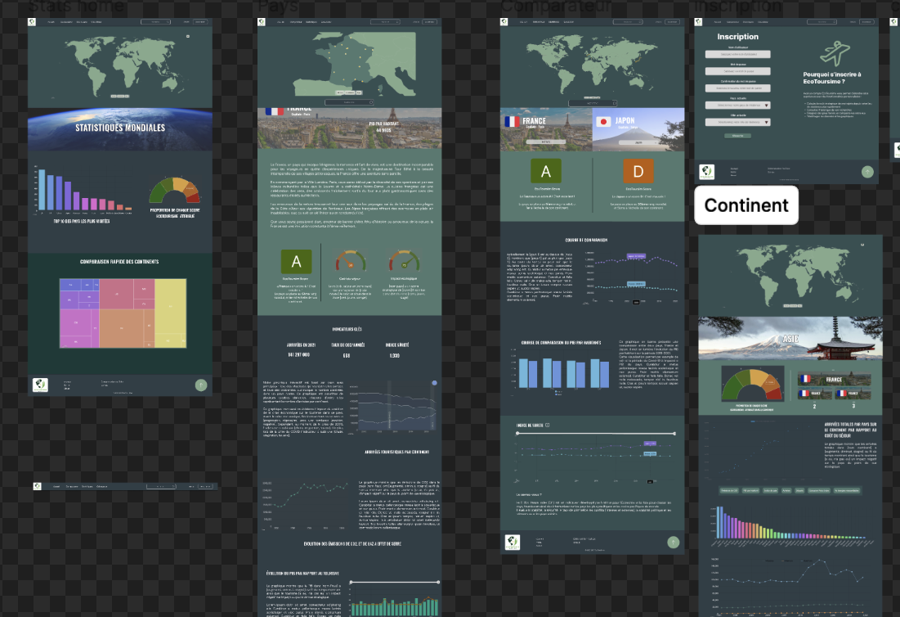
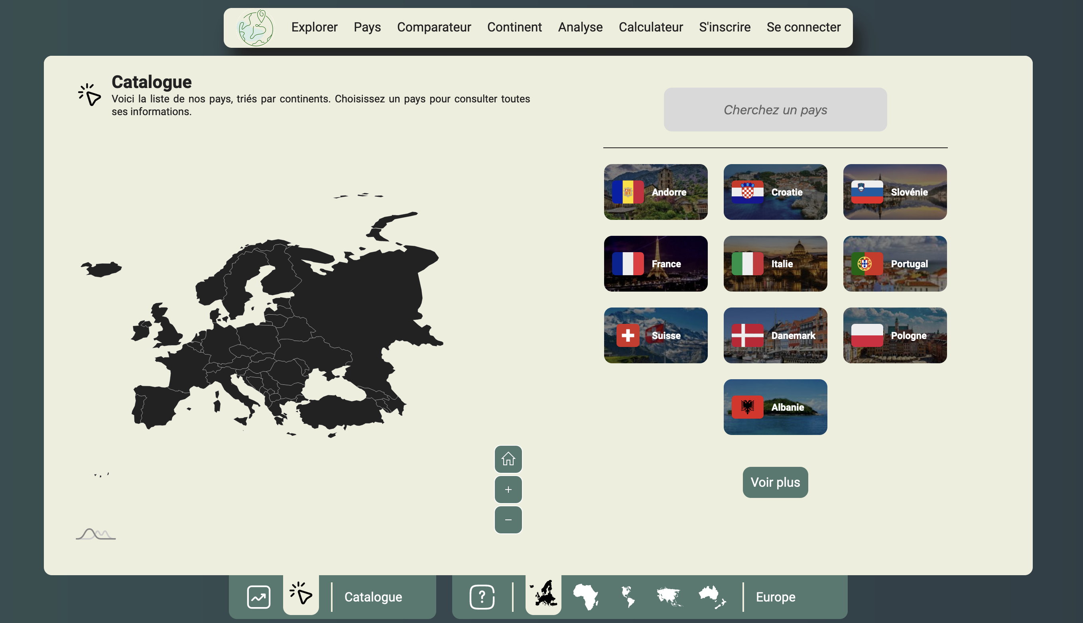
évolution DE LA MAQUETTE
Ancienne maquette
Nouvelle maquette

Slide 5
DÉMONSTRATION DU PROJET

Slide 6

Explication des technologies

Slide 7
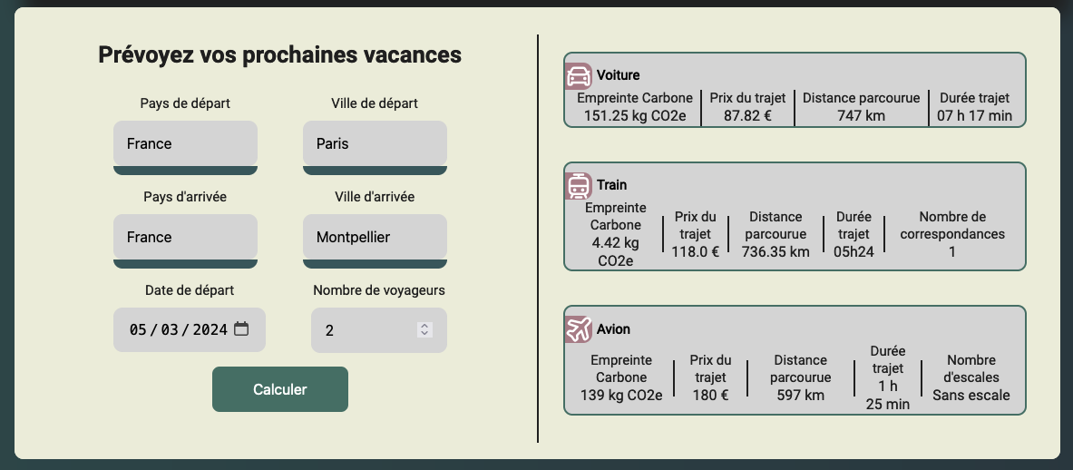
Calculateur

Slide 8
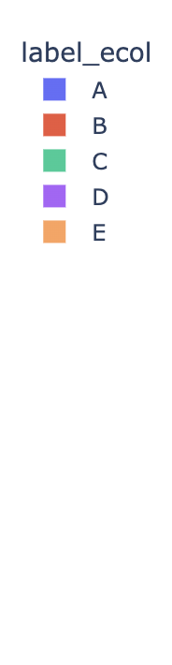
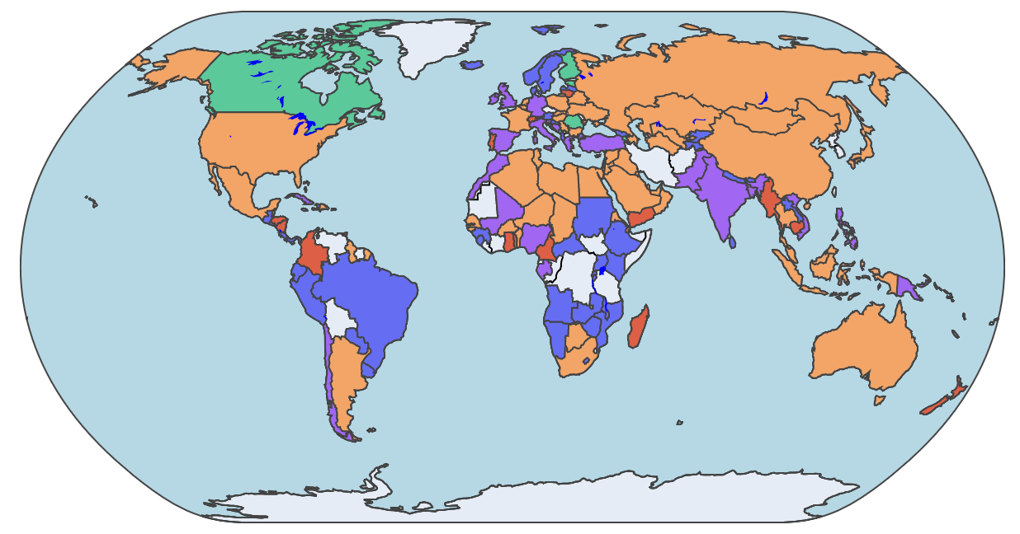
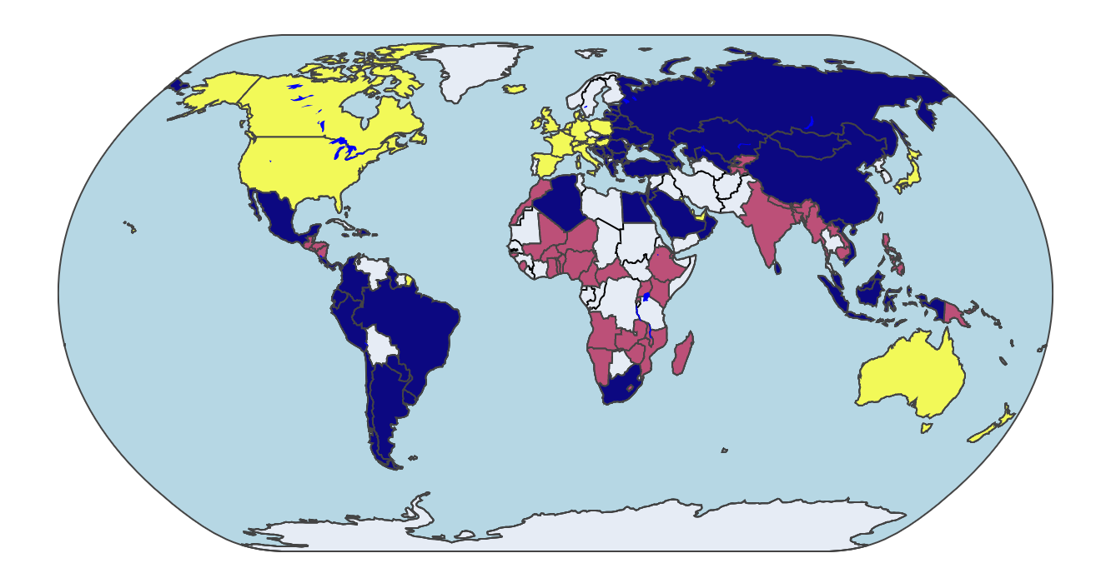

aNALYSE DES DONNÉES
Différent scores
Clustering

Slide 9
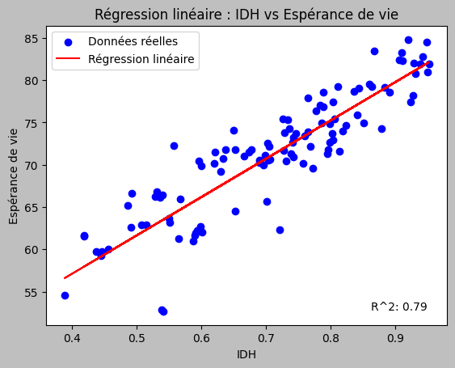
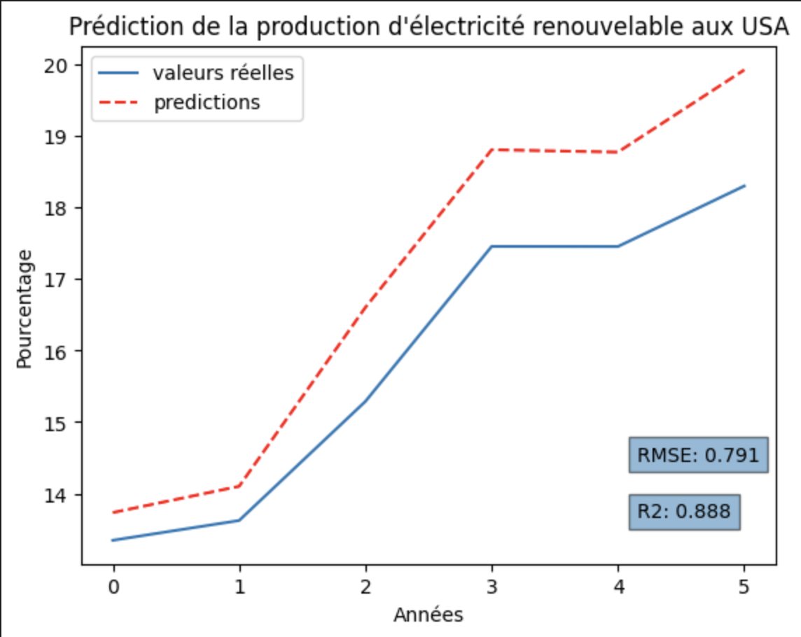
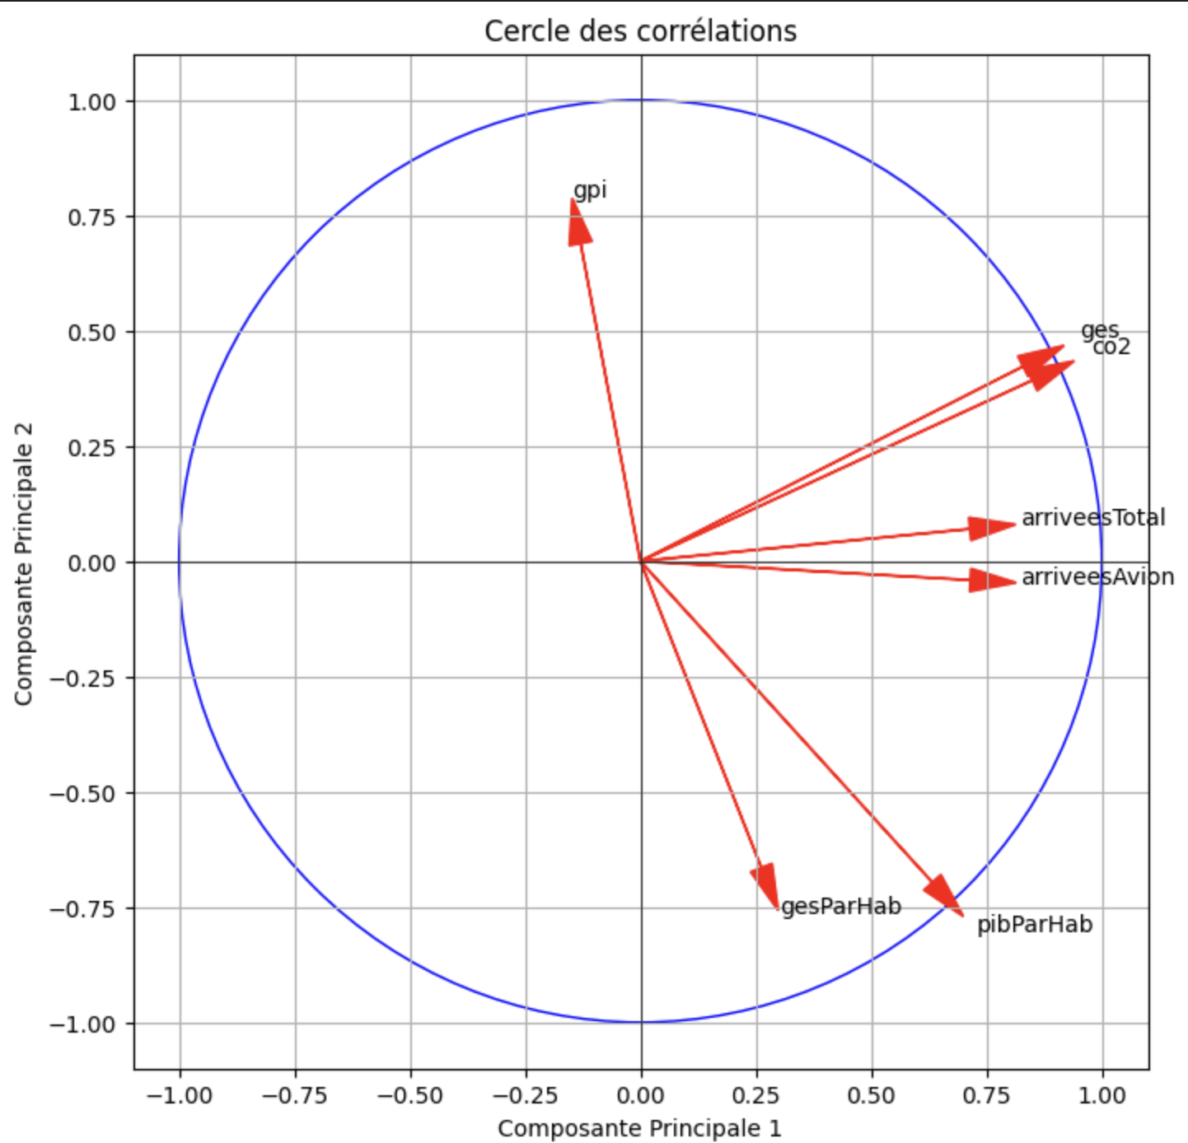
Régression Linéaire
Modèle ARIMA
ACP

Slide 10
Contraintes et gestion

Slide 11
CONCLUSION

